Slide 1

Edison Development using Node.js
hello@hybus.net

Slide 2

Node.js
높은 확장성을 고려해 디자인된 웹사이트/웹 애플리케이션 프레임워크
V8(JavaScript 엔진)위에서 동작하는 이벤트 처리 I/O 프레임워크
빠른 성능/속도, 단일 스레드
내장 HTTP Server 라이브러리를 포함하고 있어 웹 서버에서 별도의 프로그램 없이 동작
source : http://cafe.naver.com/thingdue

Slide 3
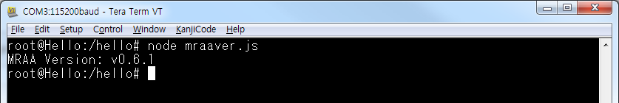
Node.js mraa version
Node.js를 이용하여 mraa 버전 정보 확인
root@Hello:~# vi mraaver.js
terminal
var m = require( 'mraa' );
console.log( 'MRAA Version: ' + m.getVersion());
Example code
root@Hello:~# node mraaver.js
terminal

Slide 4
GPIO LED
root@Hello:~# vi gpioled.py
terminal
var m = require( 'mraa' );
var led1 = new m.Gpio( 10 );
var led2 = new m.Gpio( 9 );
var led3 = new m.Gpio( 8 );
led1.dir(m.DIR_OUT);
led2.dir(m.DIR_OUT);
led3.dir(m.DIR_OUT);
var ledon = 1 ;
setInterval(
function (){
blinkLED();
ledon ++ ;
if (ledon > 3 )
ledon = 1 ; }, 1000 );
Example code
source : http://cafe.naver.com/thingdue

Slide 5
GPIO LED
function blinkLED() {
switch (ledon){
case 1 : led1.write( 1 );
led2.write( 0 );
led3.write( 0 );
break ;
case 2 : led1.write( 0 );
led2.write( 1 );
led3.write( 0 );
break ;
case 3 :
led1.write( 0 );
led2.write( 0 );
led3.write( 1 );
break ;
}
Example code
source : http://cafe.naver.com/thingdue

Slide 6
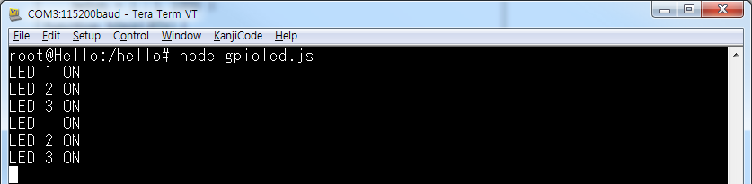
GPIO LED
console.log( "LED " + String (ledon) + " ON" ); }
process.on( 'SIGINT' , function () {
led1.write( 0 );
led2.write( 0 );
led3.write( 0 );
console.log( "\nDone" );
process.exit();
});
Example code
root@Hello:~# node gpioled.js
terminal
source : http://cafe.naver.com/thingdue

Slide 7
Analog Input
root@Hello:~# vi analoginput.py
terminal
var m = require( 'mraa' );
var a0 = new m.Aio( 0 );
a0.setBit( 10 );
console.log( "reading analog input>>>" );
setInterval( function (){
readAnalog()
}, 1000 );
function readAnalog() {
var val = a0.read();
console.log( ">> Analog A0 value: " + String (val));
}
Example code
source : http://cafe.naver.com/thingdue

Slide 8
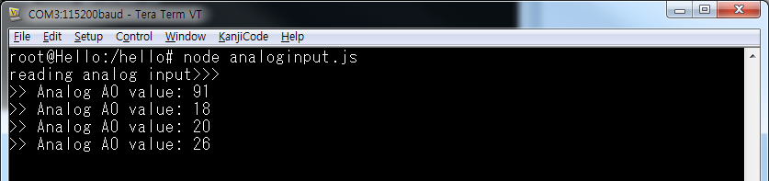
Analog Input
root@Hello:~# node analoginput.js
terminal
source : http://cafe.naver.com/thingdue

